Slide 1
EUROPA.-LA VUELTA AL MUNDO EN 885 JARDINES..-JARDINES REMARCABLES DE FRANCIA.-XXXII
Selección de textos y fotografías por
JOSE ELIAS BONELLS

Slide 2
Jardins du Grand- Courtoiseau-
Inicialmente fortaleza en el siglo XII, el Gran Courtoiseau encontró su forma actual mansión a finales del siglo XVII. Y revisado y entre generaciones, después perteneció a la famosa miniaturista Jean-Baptiste Augustin, vio el nacimiento de la mansión a finales del siglo XIX, el jardín de invierno y de efecto invernadero, creada por su entonces propietario Augustin Cornu la Fuente de Coincy, viajero y naturalista.
Pertenecer a partir de entonces el miembro de Alfred Leon Girault-Richard, y más recientemente el escritor Hervé Bazin, Gran Courtoiseau fue visitado por muchos políticos y escritores famosos.

Slide 3
No fue sino hasta 1991 que se inició la restauración de los jardines.
Se adjunta a continuación para restaurar el espíritu de los tiempos, ofreciendo a los ocupantes de la casa que puede ser autosuficientes a través de huertas, frutales y el placer.
Desde el antiguo foso y grandes espacios, y siempre en armonía con la arquitectura del lugar, por lo que creamos los jardines, todos diferentes.
La aplicación inteligente de las variedades de arbustos, flores fragantes y piscinas animadas de chorros de agua, nos guía sutilmente a los visitantes a lo largo de los caminos de perfumes, el ritmo del sonido del agua y las estaciones.

Slide 4
El Jardín de la fauna, elaborado a partir de dos perspectivas, une varias especies de plantas en una plantación de árboles de morera.
Todo el conjunto está rodeado por setos de tejo no nos permite descubrir inmediatamente los lados del jardín, que nos ofrece a mirar las rosas antiguas, plantas perennes y arbustos.
El jardín italiano, el corazón de un golpe de suerte, inspirado en los jardines del Renacimiento italiano. A ambos lados de una serie de piscinas, alberga vegetación de los humedales, con predominio de arbustos y flores fragantes y coloridas.
El Jardín Exótico en la segunda fosa, es un homenaje al naturalista que implantó el pequeño invernadero en el mismo. Bambú, arbustos y otros temas lejanos protegen el invernadero, rodeado de un sólido sombreado.

Slide 5
El parque se extiende antes de la mansión, se planta con la colección de árboles.
Maleza largo de un lado del parque ofrece encantadores pequeños senderos que conducen a una colección de arces japoneses.
A cada lado de una avenida de tilos plantados en la decimoséptima posición de Antigüedades y Jardín Fruit Garden, huerto tranquilo, donde el espectáculo es una delicia para los ojos.
Silencioso, suave murmullo del agua y acompañar sus pasos en este cuidadosamente mantenidos por métodos en perfecta armonía con el jardín de la naturaleza.

Slide 6
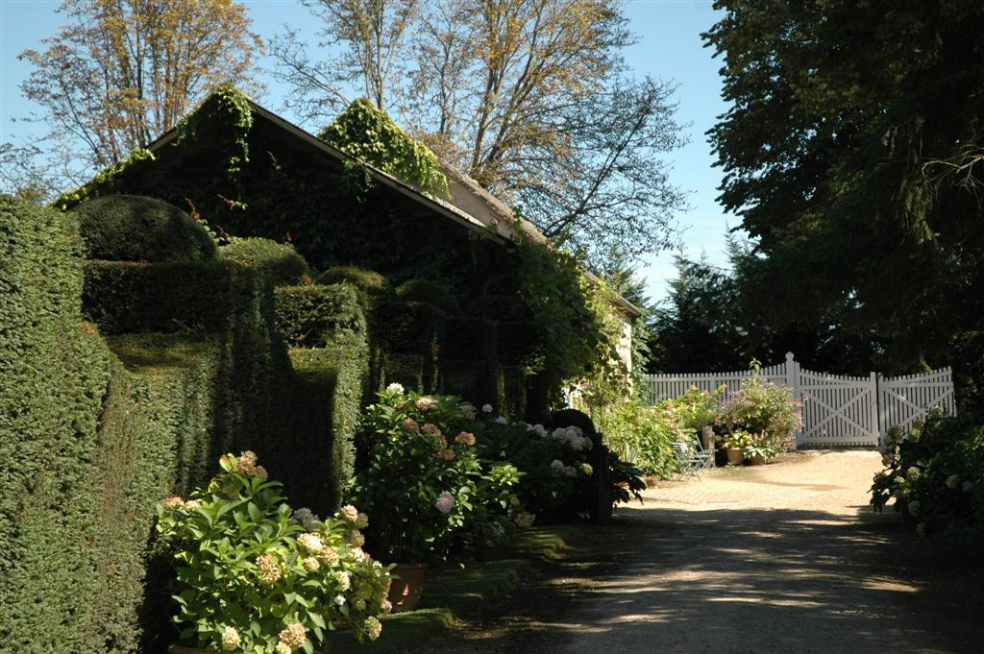
Notes:
Jardins du Grand- Courtoiseau-

Slide 7
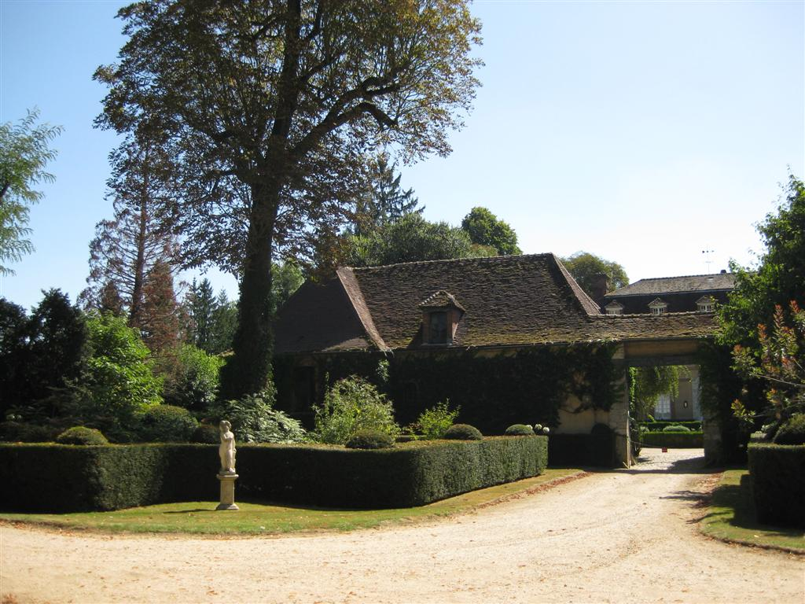

Slide 8
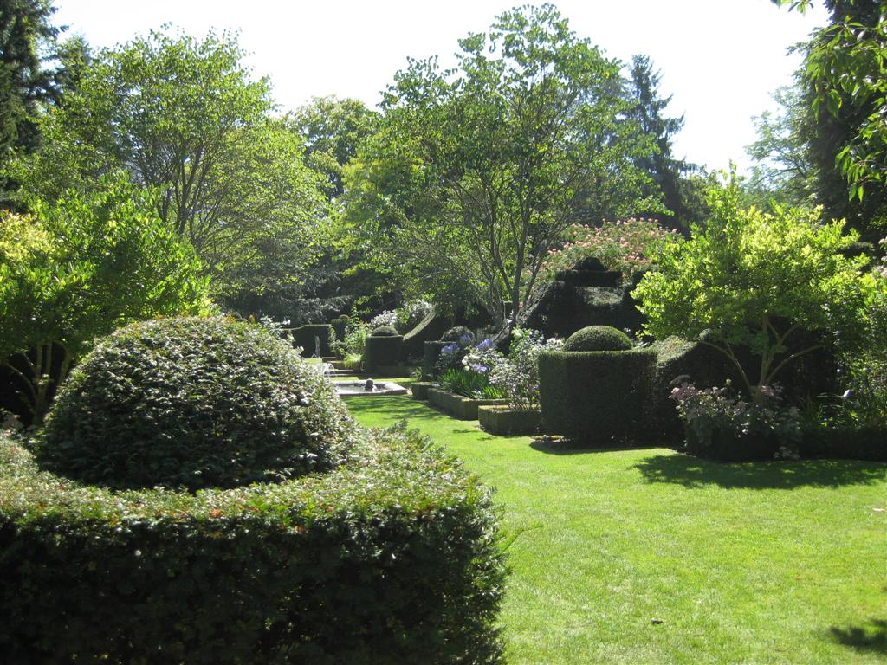
Notes:
Jardins du Grand- Courtoiseau-

Slide 9
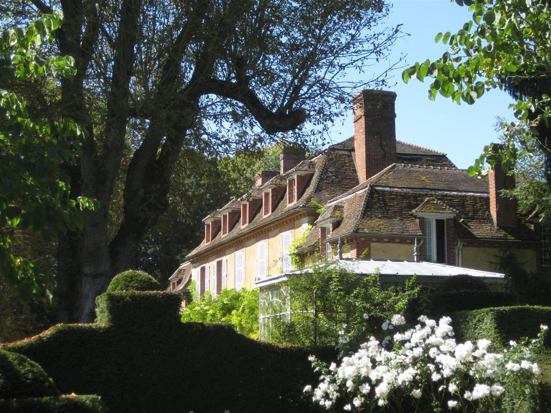
Notes:
Jardins du Grand- Courtoiseau-

Slide 10
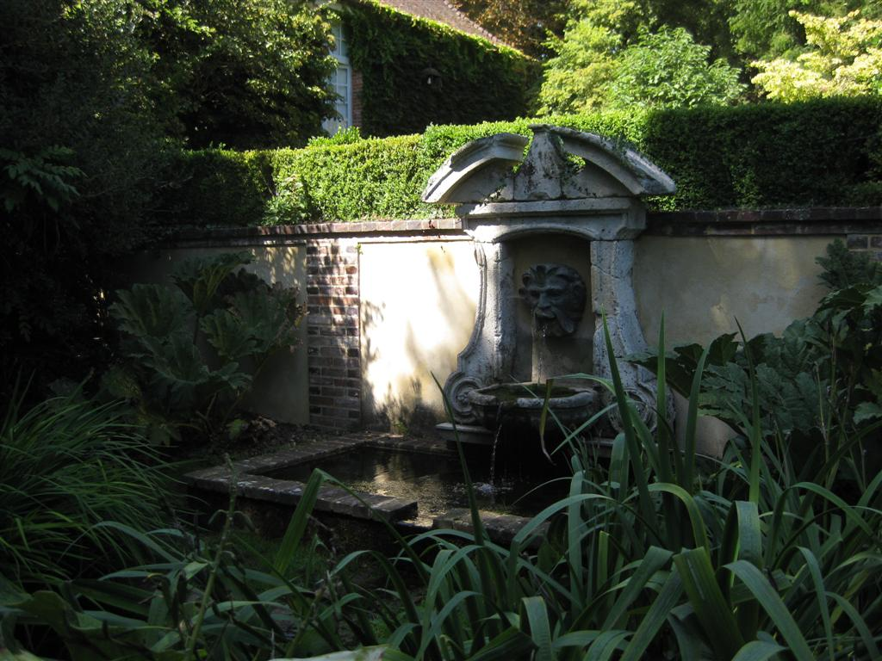
Notes:
Jardins du Grand- Courtoiseau-

Slide 11
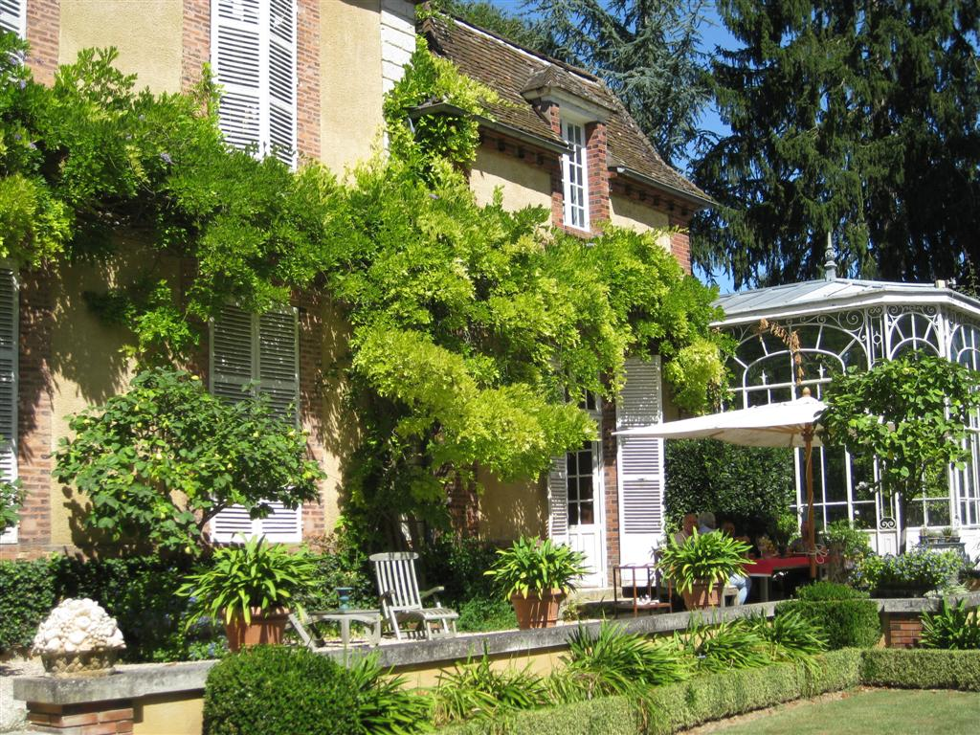
Notes:
Jardins du Grand- Courtoiseau-

Slide 12
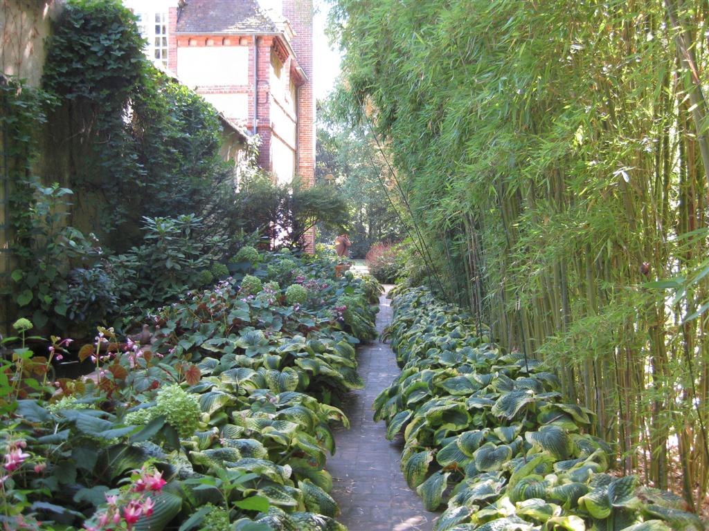
Notes:
Jardins du Grand- Courtoiseau-

Slide 13
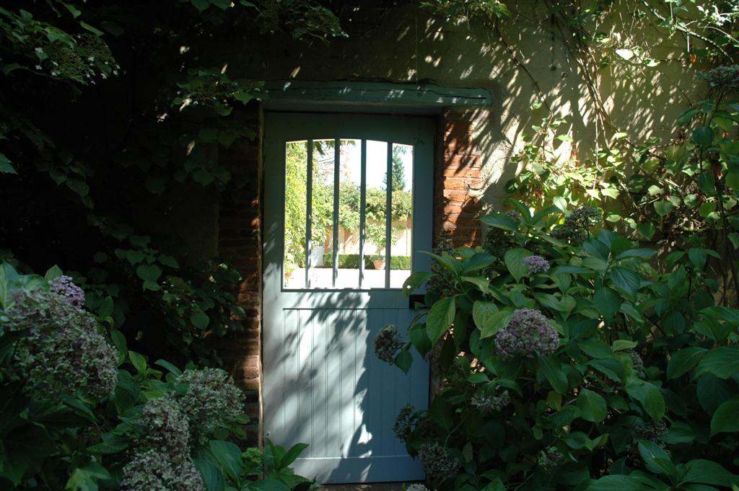
Notes:
Jardins du Grand- Courtoiseau-

Slide 14
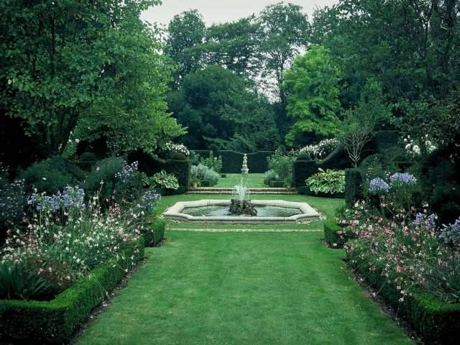
Notes:
Jardins du Grand- Courtoiseau-

Slide 15
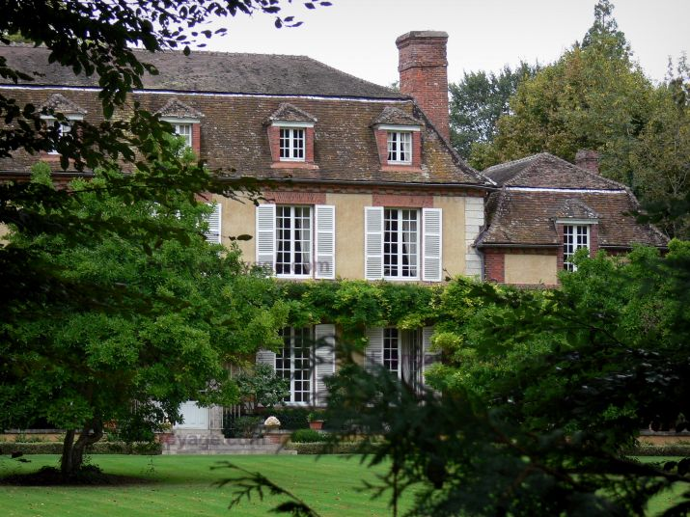
Notes:
Jardins du Grand- Courtoiseau-.

Slide 16
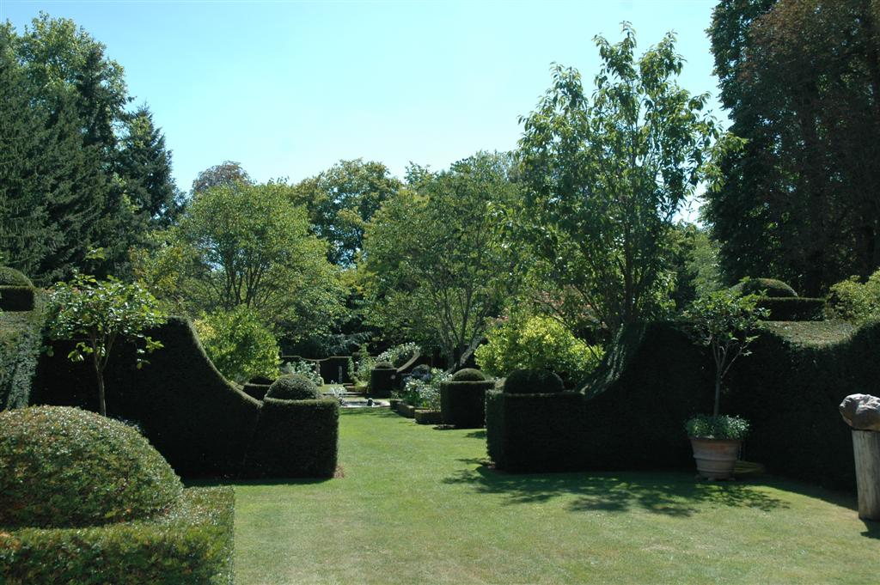

Slide 17
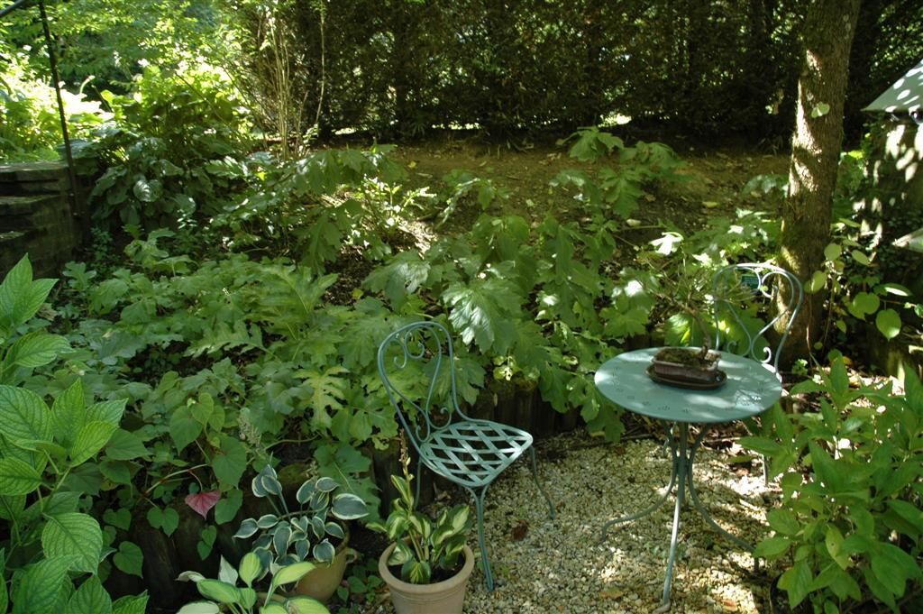
Notes:
Jardins du Grand- Courtoiseau-

Slide 18
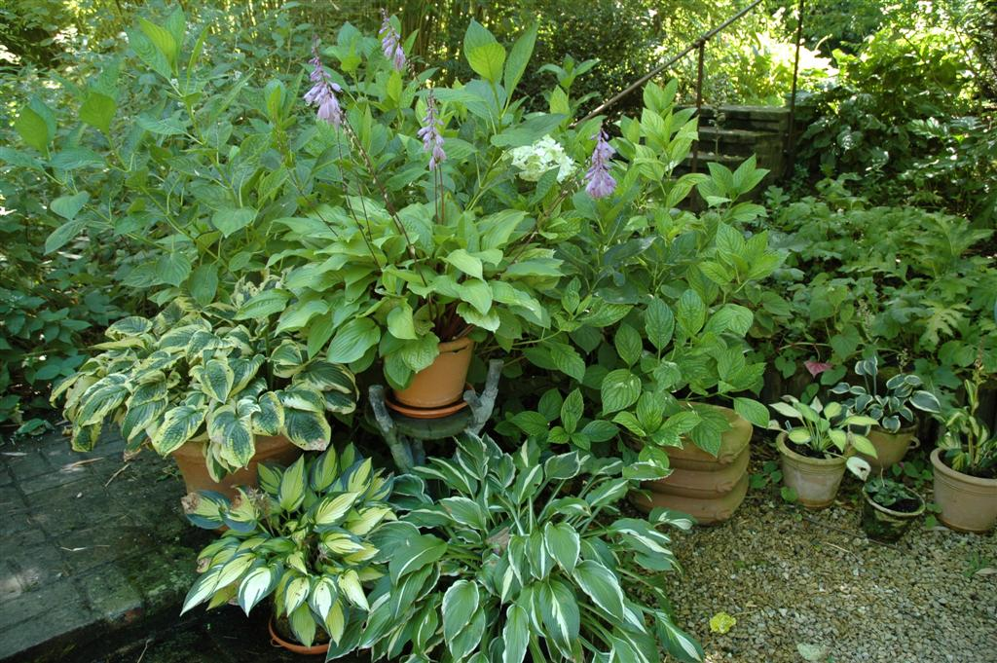
Notes:
Jardins du Grand- Courtoiseau-

Slide 19
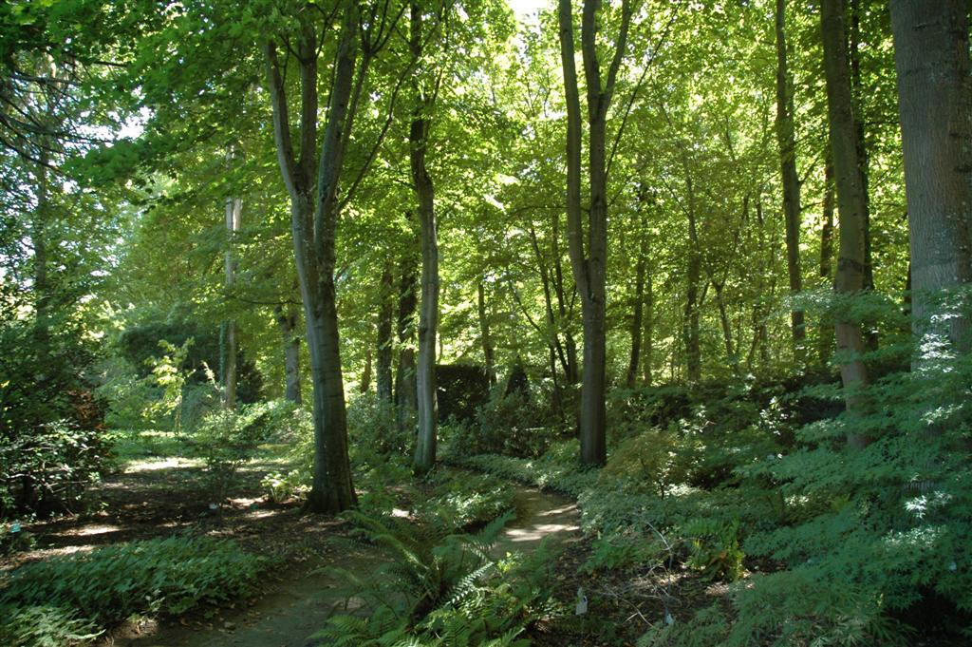
Notes:
Jardins du Grand- Courtoiseau-

Slide 20
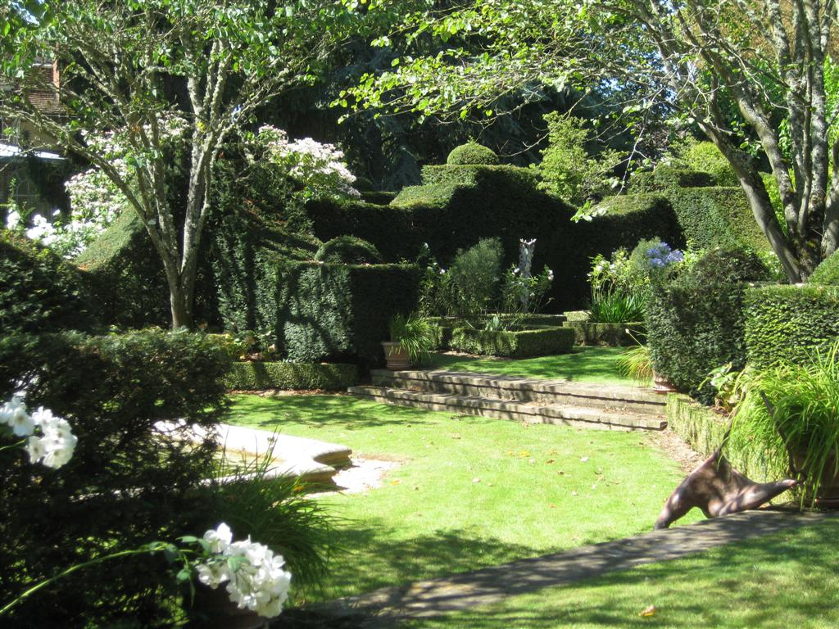
Notes:
Jardins du Grand- Courtoiseau-

Slide 21
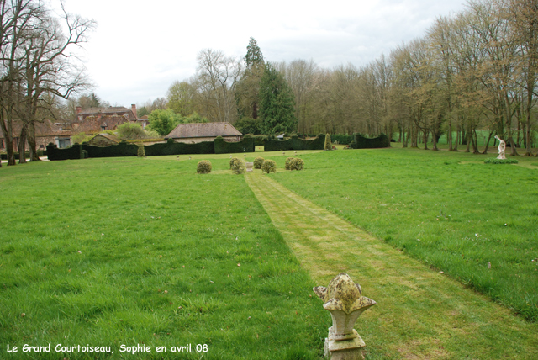
Notes:
Jardins du Grand- Courtoiseau-

Slide 22
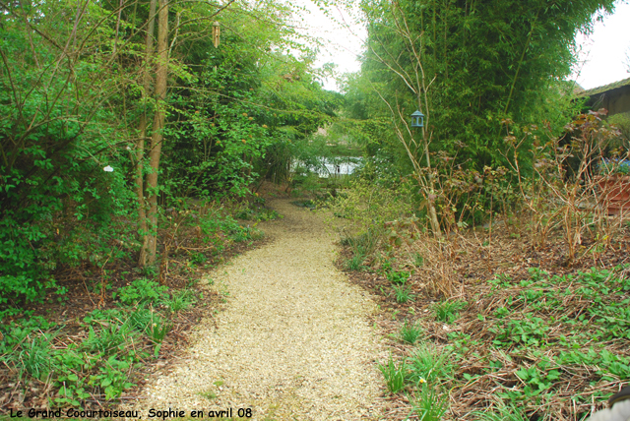

Slide 23
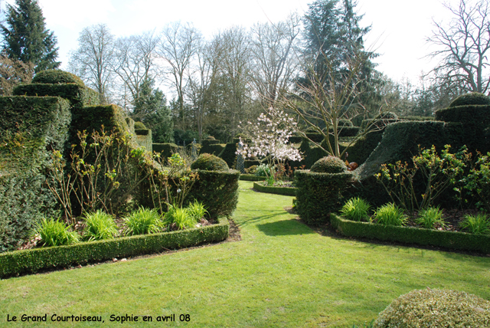

Slide 24
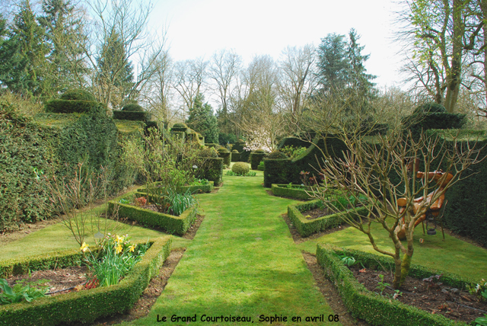

Slide 25
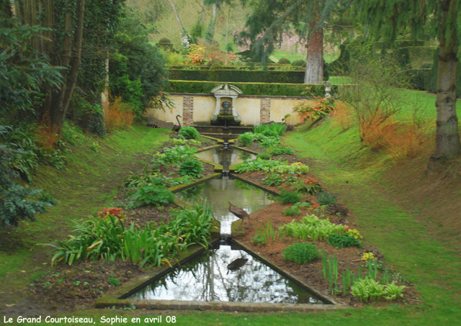
Notes:
Jardins du Grand- Courtoiseau-

Slide 26
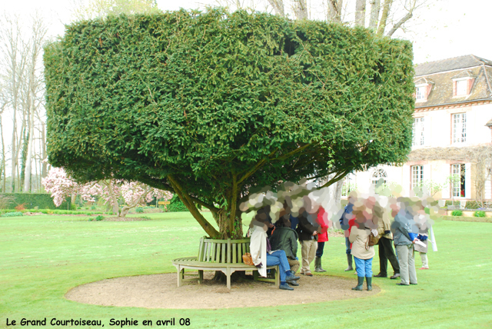
Notes:
Jardins du Grand- Courtoiseau-

Slide 27
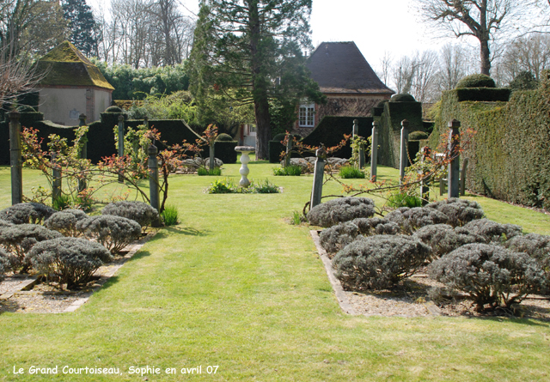

Slide 28
Armin Shubert en Chaumont.-Land Art
Situado a menos de 200 kilómetros al sur de París, entre las ciudades de Tours y Blois, es una joya poética inesperada.
Un oasis natural y promontorio se alza 40 metros sobre el río Loira salvaje, Domaine de Chaumont-sur-Loire da el acceso público a su castillo y los jardines durante todo el año y, a partir de abril hasta finales de octubre, con el Festival Internacional de los Jardines .

Slide 29
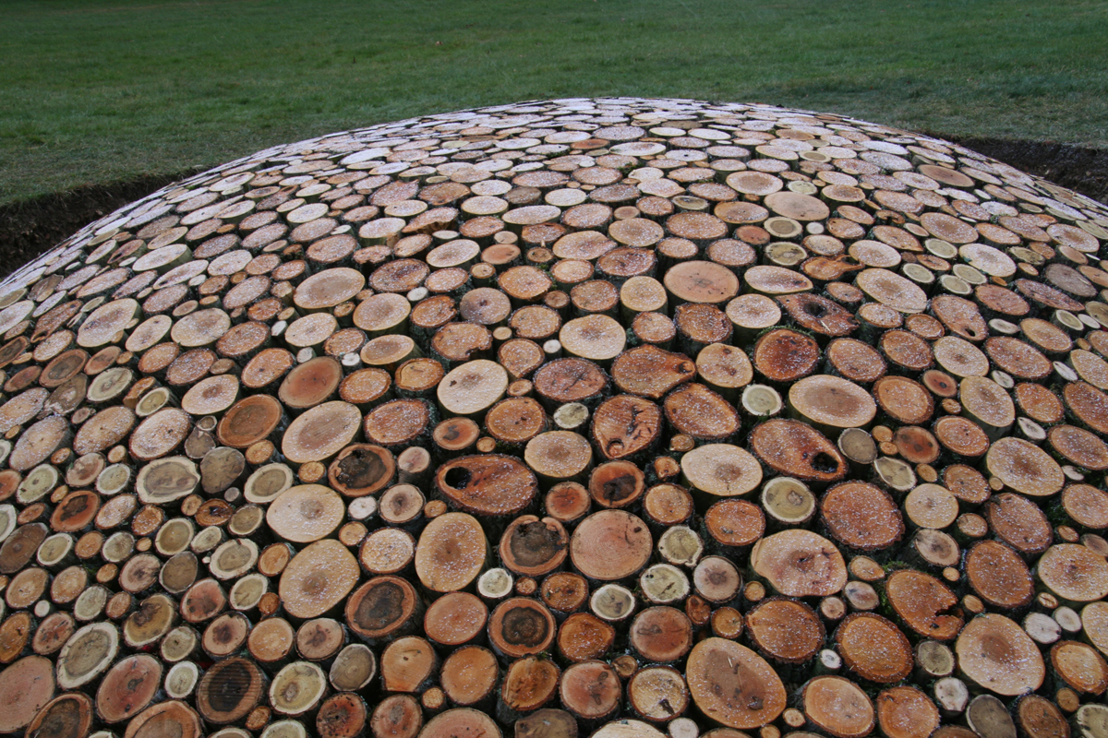
Notes:
Armin Shubert en Chaumont

Slide 30
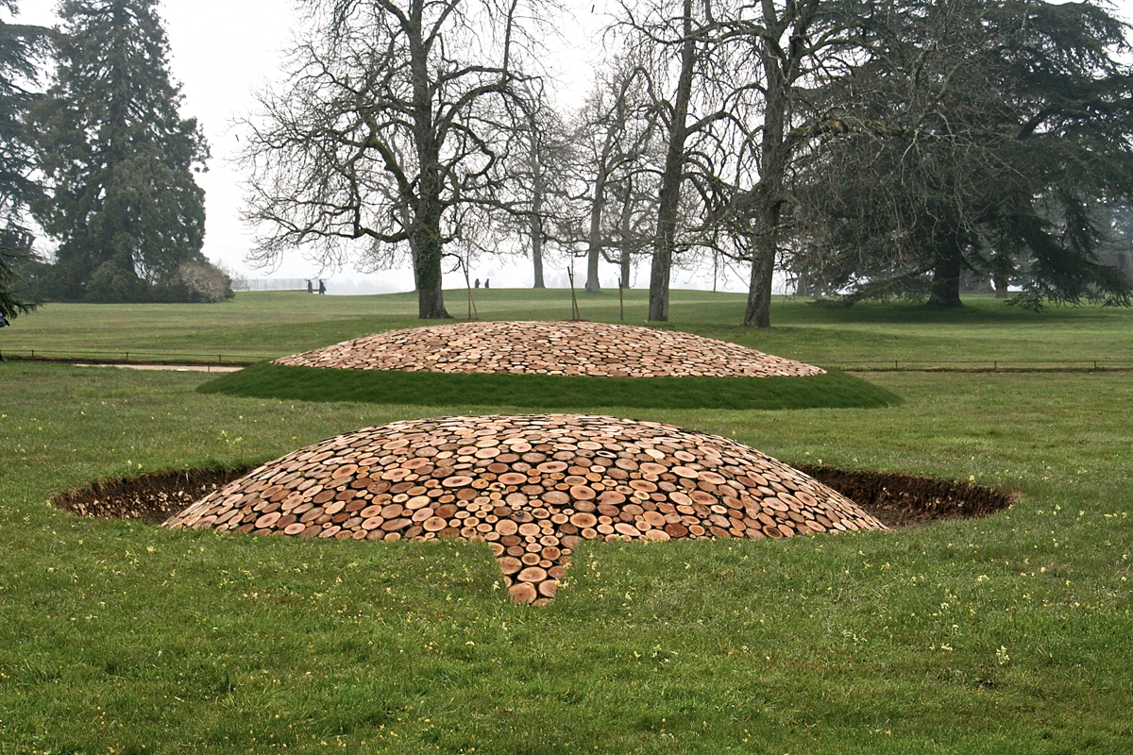
Notes:
Armin Shubert en Chaumont

Slide 31
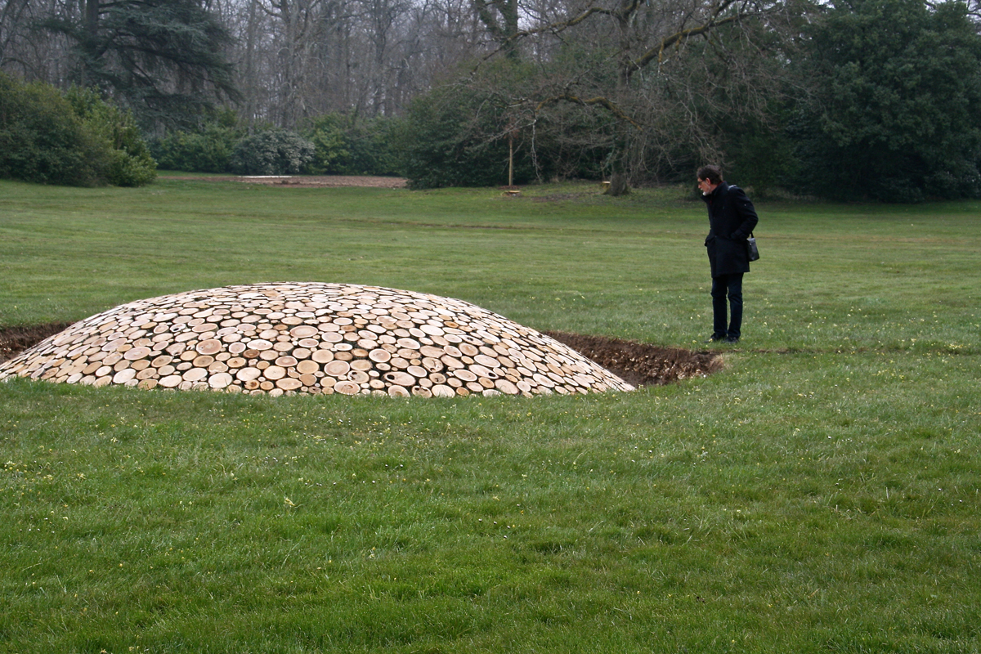
Notes:
Armin Shubert en Chaumont

Slide 32
Chateau de Trevarez.-
Castillo Trévarez es un monumento de la ciudad de Saint-Goazec en Finisterre .
El castillo es el objeto de un registro bajo los monumentos históricos desde el 4 junio 2009 . También recibió la etiqueta de "Patrimonio del siglo XX" , así como la distinción notable jardín y fue presentado en la Feria de 1904 Mundial de Chicago. Su puerta de hierro forjado, Aquiles Busson, se exhibió en 1903 y ganar el Grand Palais de París antes de ser instalado en el castillo.
Apodado el "castillo rojo" es el último castillo que fue construido en Francia.

Slide 33
Este nuevo y moderno castillo fue por lo tanto, por el momento, a la vanguardia del lujo y la tecnología, que en el momento de los equipos todavía a veces ignorado en el hermoso mundo de París por su modernidad.
Este conjunto de 85 hectáreas, salpicados de claros ornamentales y callejones pavimentados incluye los jardines y sus fábricas : Cuenca Caza y fuentes renacentistas en el jardín frente a la fachada oeste, dos lavabos y regular del jardín reloj de sol, las dos estatuas de niños manipuladores, parrillas y pilares de los portales de acceso.

Slide 34
También incluye la fuente del León y la Fuente de Saint-Hubert, la terraza sur, antiguos jardines en terrazas, la casa del jardinero , invernadero contiguo, huerto y huerta e invernadero (anteriormente equipados con calentadores de agua modulares) con sus muros de cerramiento y de la cuenca central del jardín, el berro, la piscina, lago artificial y la infraestructura del agua (depósito, tuberías, válvulas) .
El parque, un jardín mixto es un notable jardín , . Es la fuente de un gran parque Inglés de 85 hectáreas, plantado muchos arbustos ornamentales (por ejemplo, todavía hay 160 camelias de edad), en la que anidan varios jardines: la carrera romántico, "Jardín Japonés", el jardín italiano, jardín formal ...

Slide 35
... Pero son sobre todo las grandes vistas desde y hacia el castillo que caracterizan la arquitectura del parque original.
En la caída de 1939 a 1968, el parque ha sido mejorado continuamente desde 1968 hasta hoy, especialmente cerca del devastador huracán de 1987.
Desde entonces se organiza en cuatro cuadrantes correspondientes a las cuatro estaciones del año, con un género emblemático para cada uno: la camelia para el invierno, el rododendro en primavera, el Hydrangea para el verano, y el arce al caer.
En la actualidad alberga la colección nacional de tipo Rhododendron , con cerca de 700 variedades, algunas muy raras, así como extensas colecciones de plantas brezales ( camelia , hortensia , fucsia )

Slide 36
También todo tipo de árboles como robles, arces japoneses, secoyas, diversas variedades de pino (escoceses, escoceses, alerce, abeto), árboles de tulipán, Tilo plateado y cedros del Atlas.

Slide 37
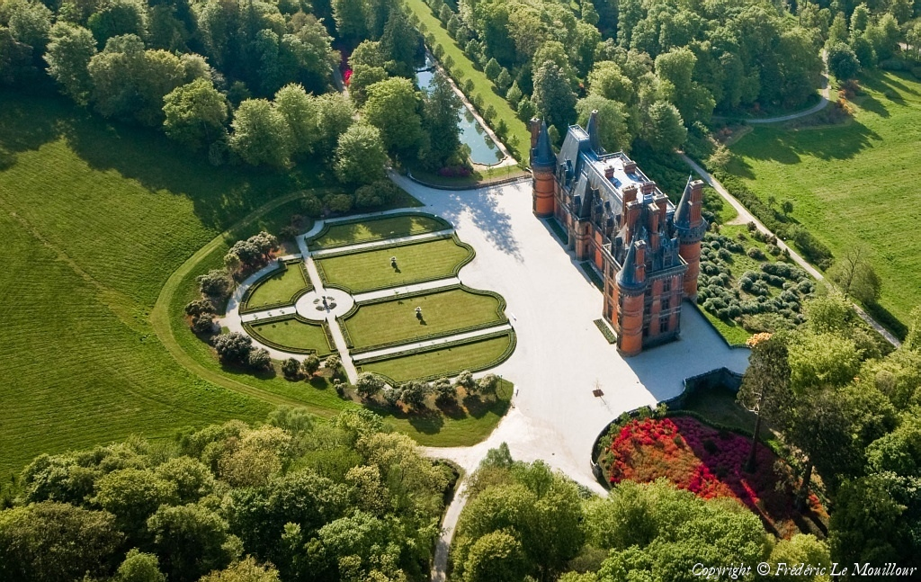
Notes:
Chateau de Trevarez.-

Slide 38
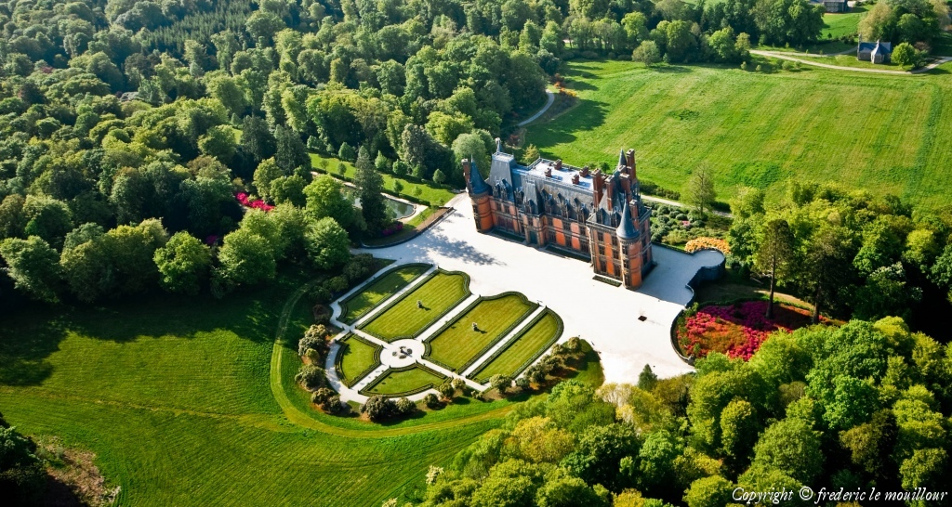
Notes:
Chateau de Trevarez.-

Slide 39
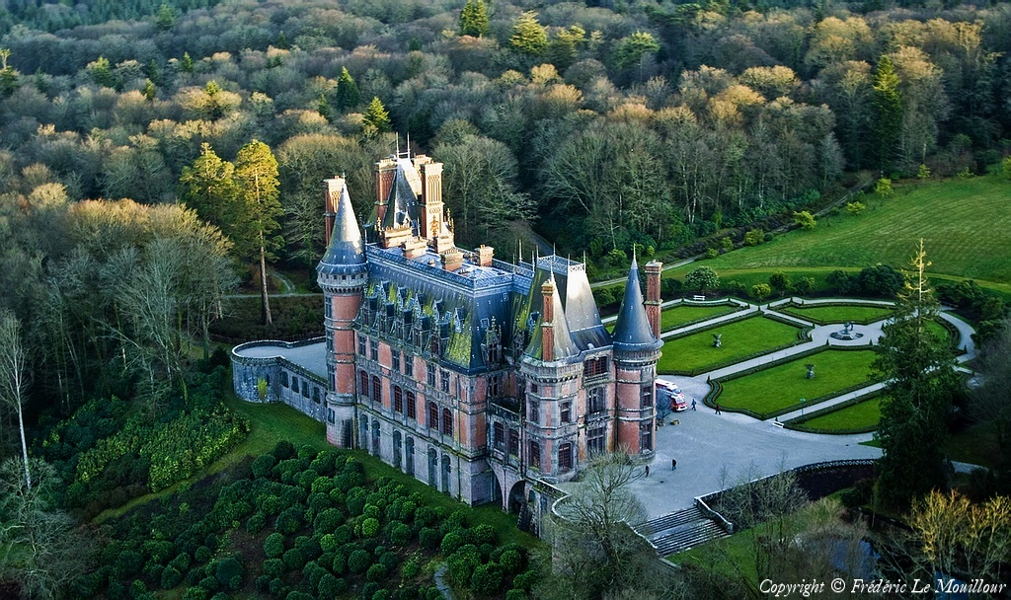
Notes:
Chateau de Trevarez.-

Slide 40
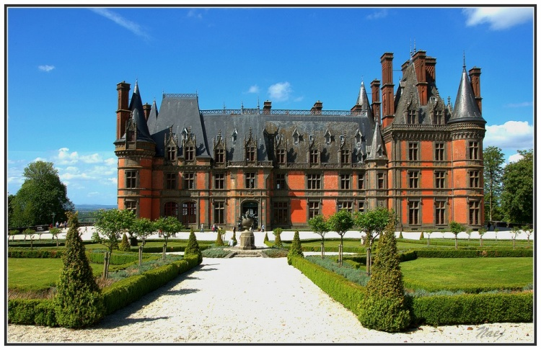
Notes:
Chateau de Trevarez.-

Slide 41
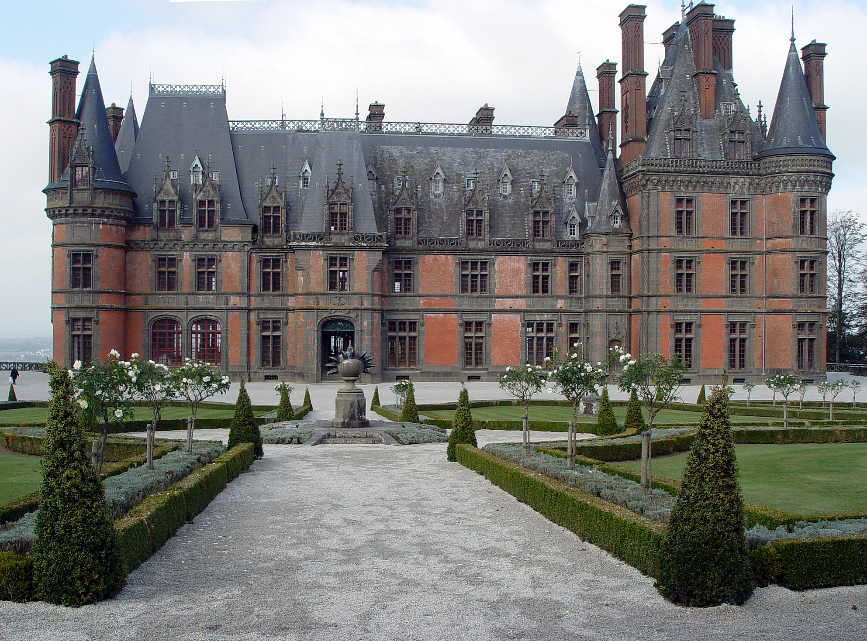
Notes:
Chateau de Trevarez.-

Slide 42
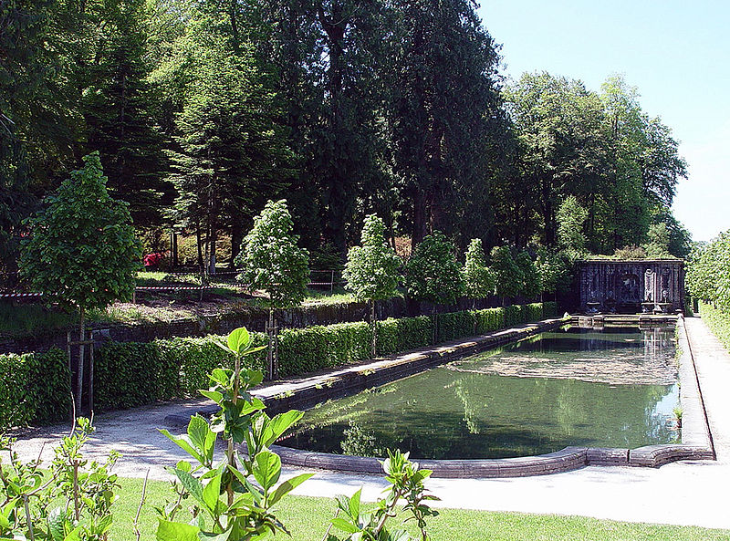
Notes:
Chateau de Trevarez.-

Slide 43
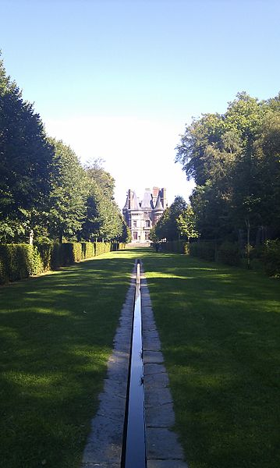
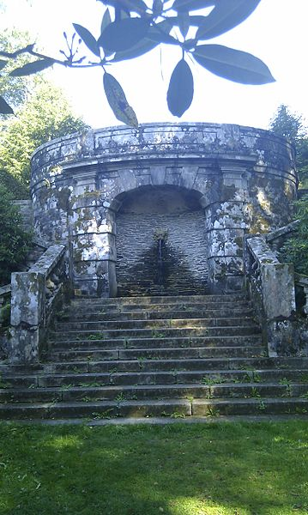
Notes:
Chateau de Trevarez.-

Slide 44
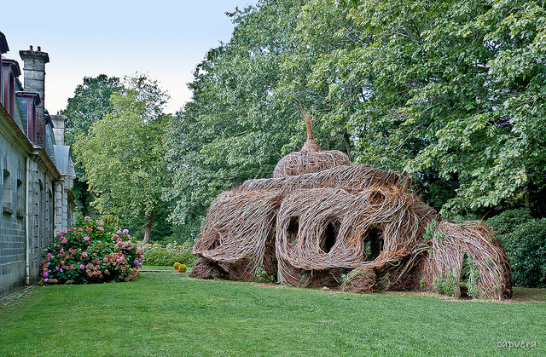
Notes:
Chateau de Trevarez.-Land Art

Slide 45
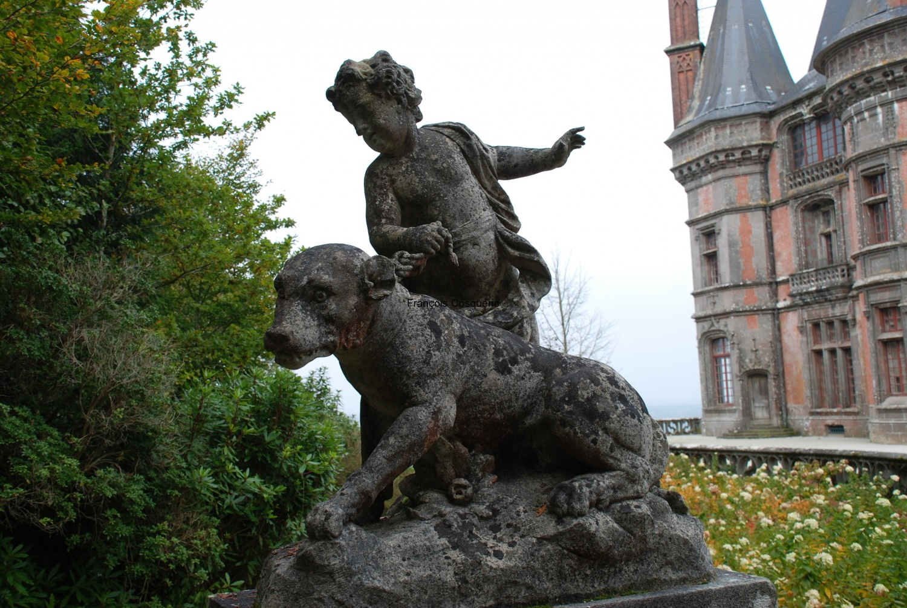
Notes:
Chateau de Trevarez.-

Slide 46
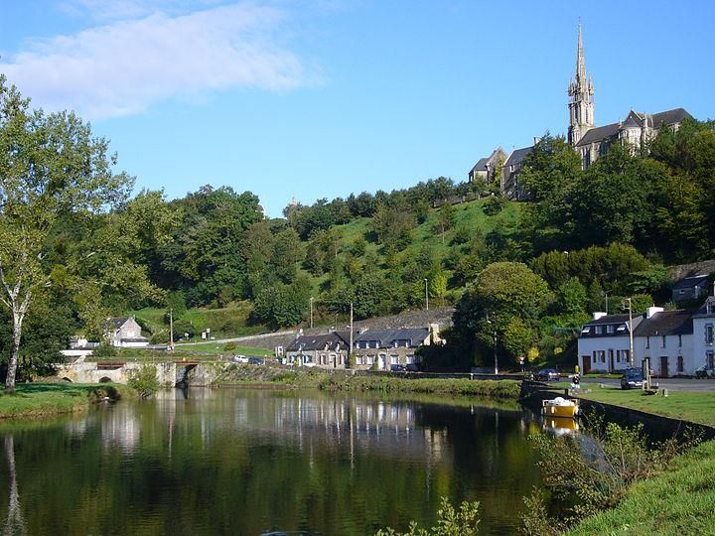
Notes:
Chateau de Trevarez.-

Slide 47
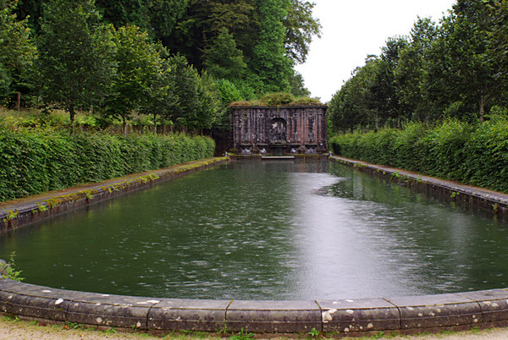
Notes:
Chateau de Trevarez.-

Slide 48
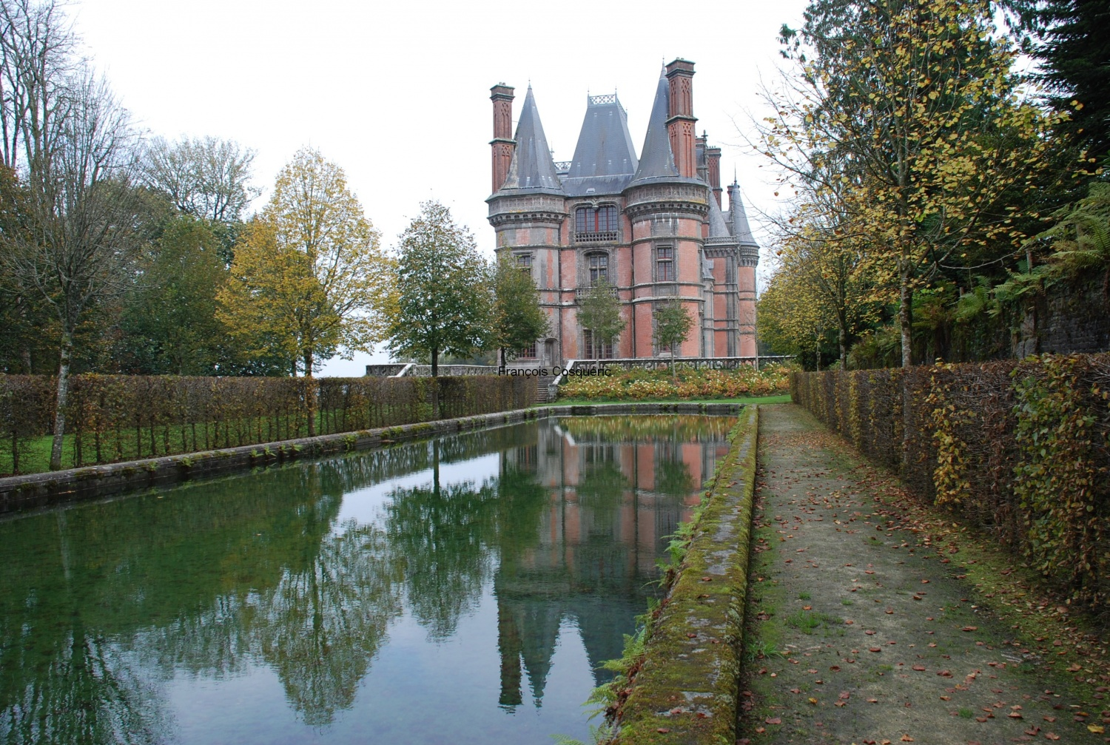
Notes:
Chateau de Trevarez.-

Slide 49
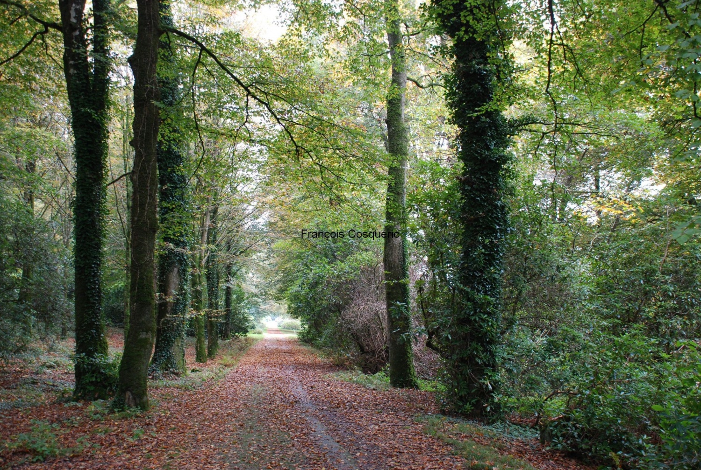
Notes:
Chateau de Trevarez.-

Slide 50
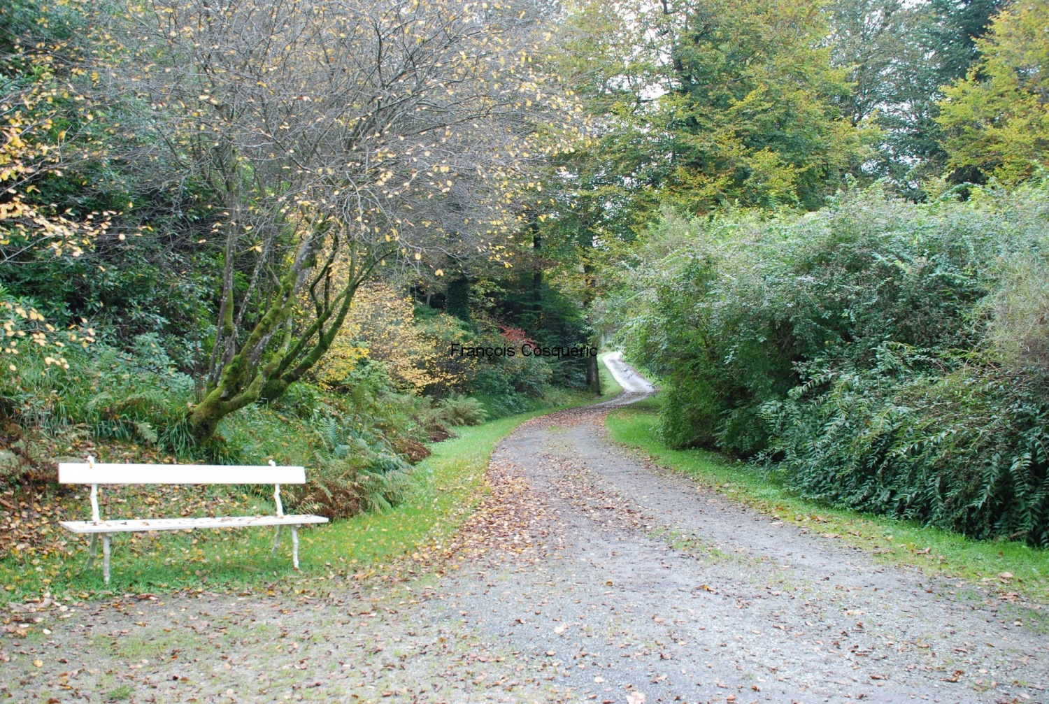
Notes:
Chateau de Trevarez.-

Slide 51
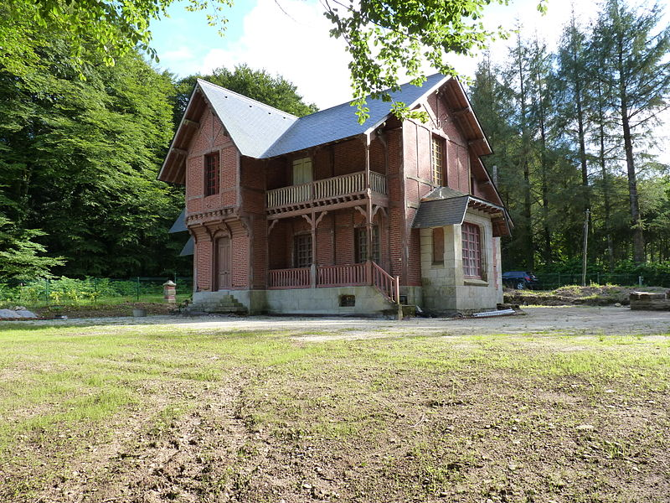
Notes:
Chateau de Trevarez.- Antiguo Pabellon de Caza

Slide 52
Jardin de Catherine et Alberich

Slide 53
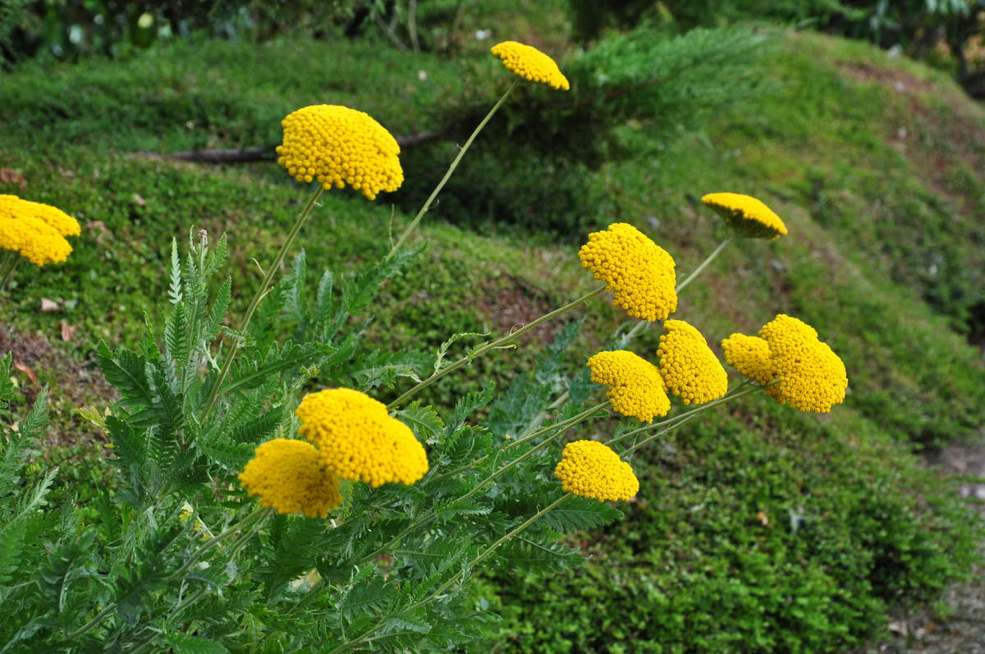
Notes:
Jardin de Catherine et Alberich en Sarthre.

Slide 54
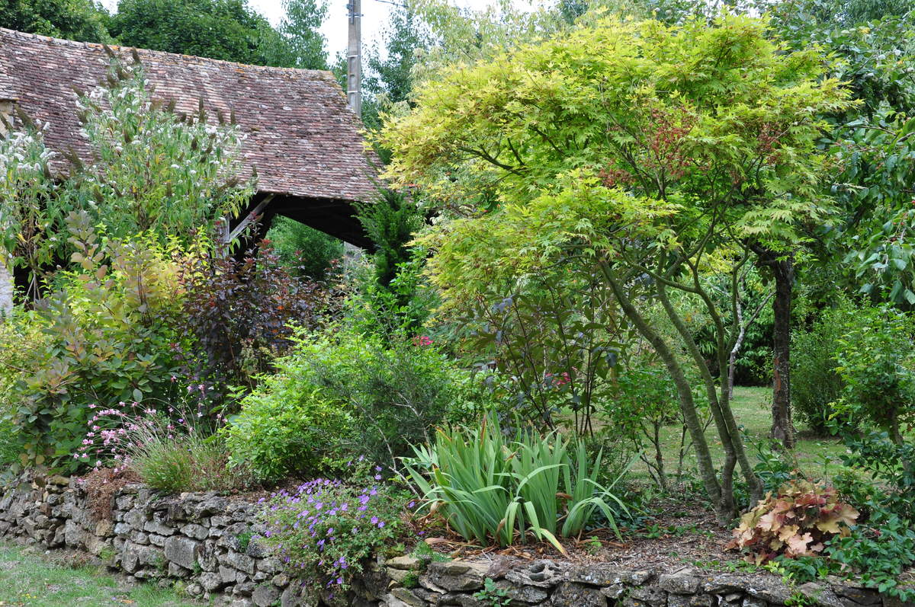
Notes:
Jardin de Catherine et Alberich en Sarthre.

Slide 55
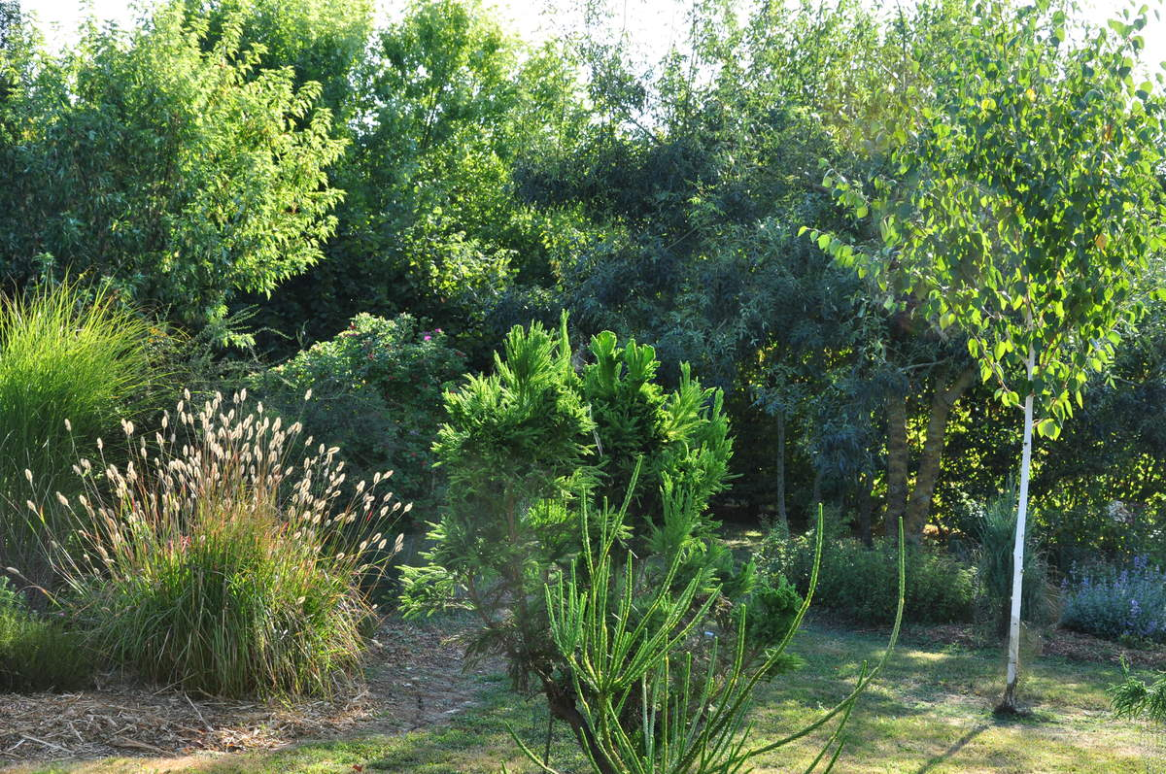
Notes:
Jardin de Catherine et Alberich en Sarthre.

Slide 56
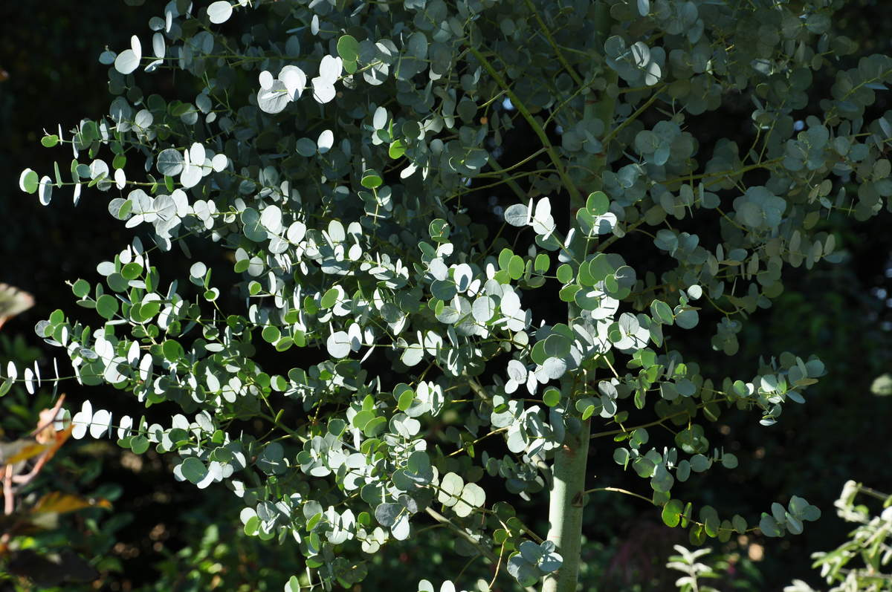
Notes:
Jardin de Catherine et Alberich en Sarthre.

Slide 57
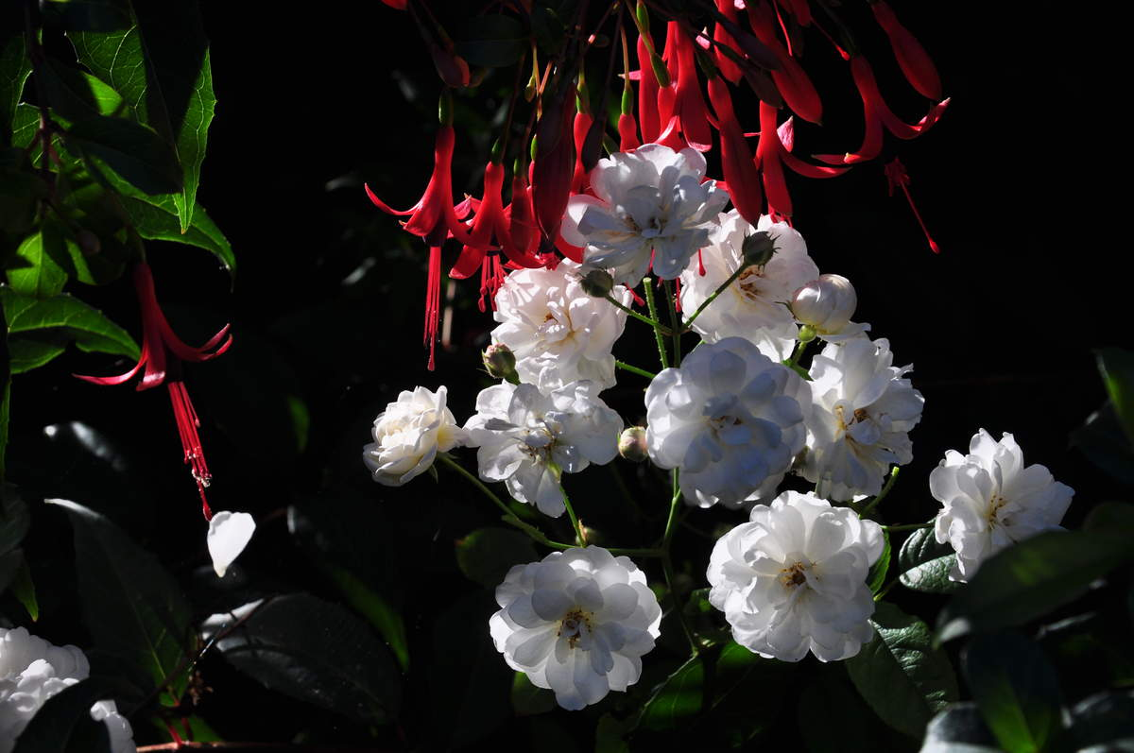
Notes:
Jardin de Catherine et Alberich en Sarthre.

Slide 58
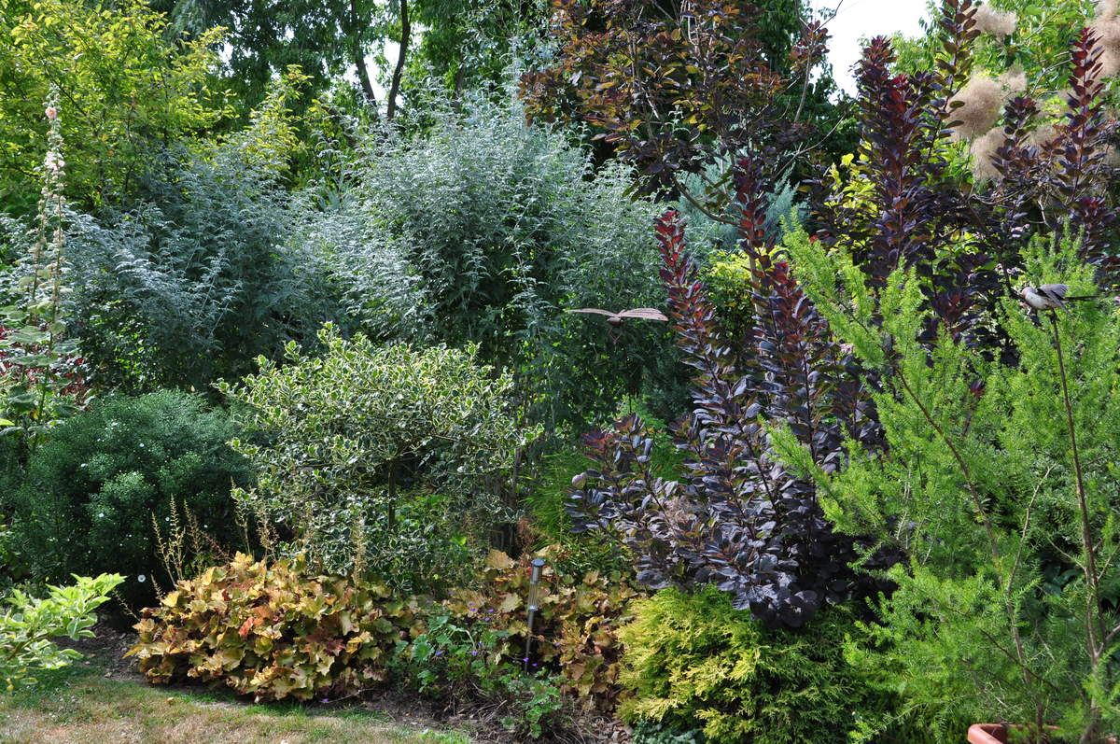
Notes:
Jardin de Catherine et Alberich en Sarthre.

Slide 59
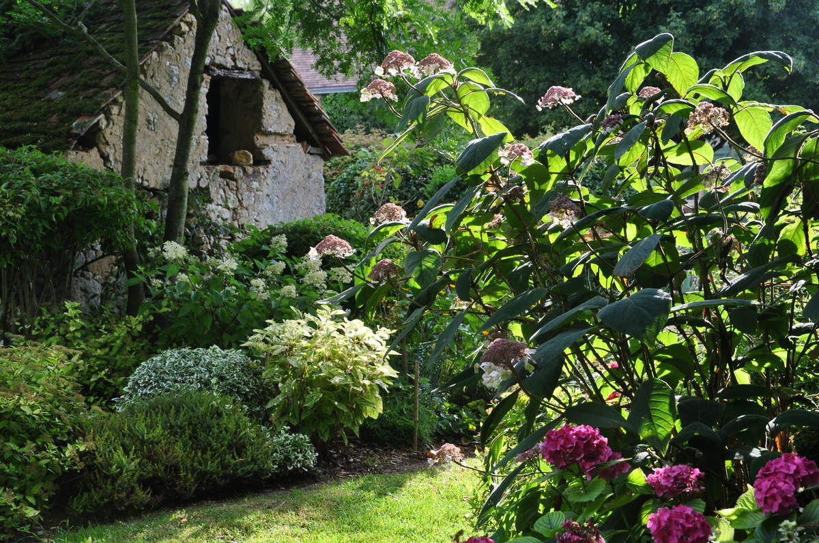
Notes:
Jardin de Catherine et Alberich en Sarthre.

Slide 60
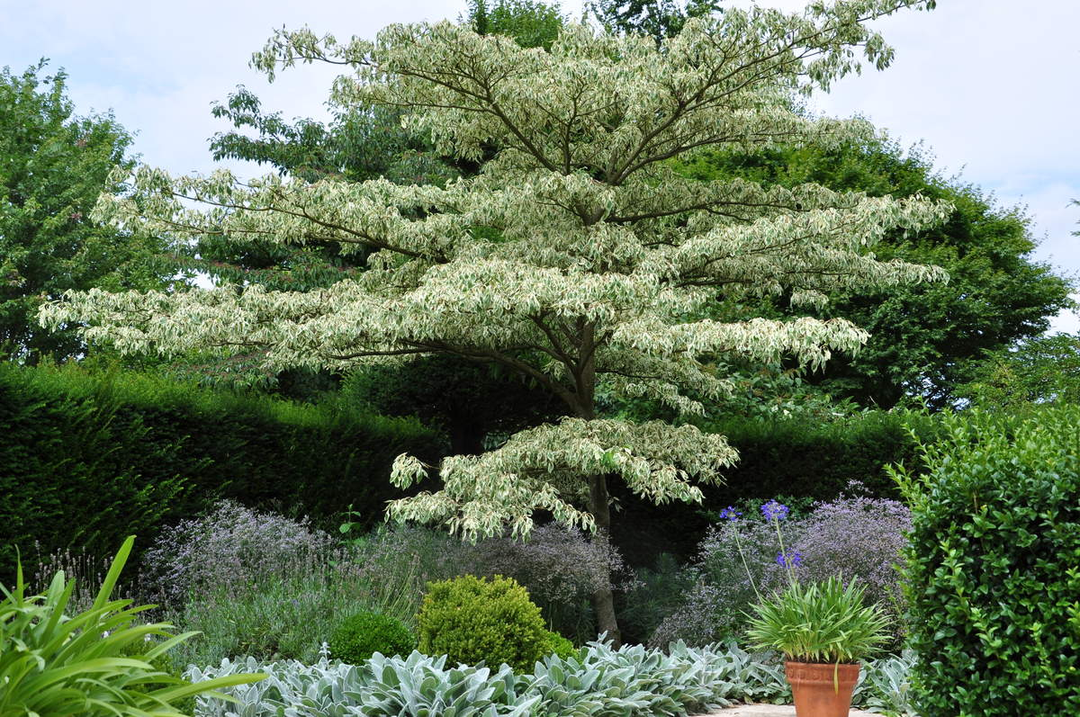
Notes:
Jardin de Catherine et Alberich en Sarthre.

Slide 61
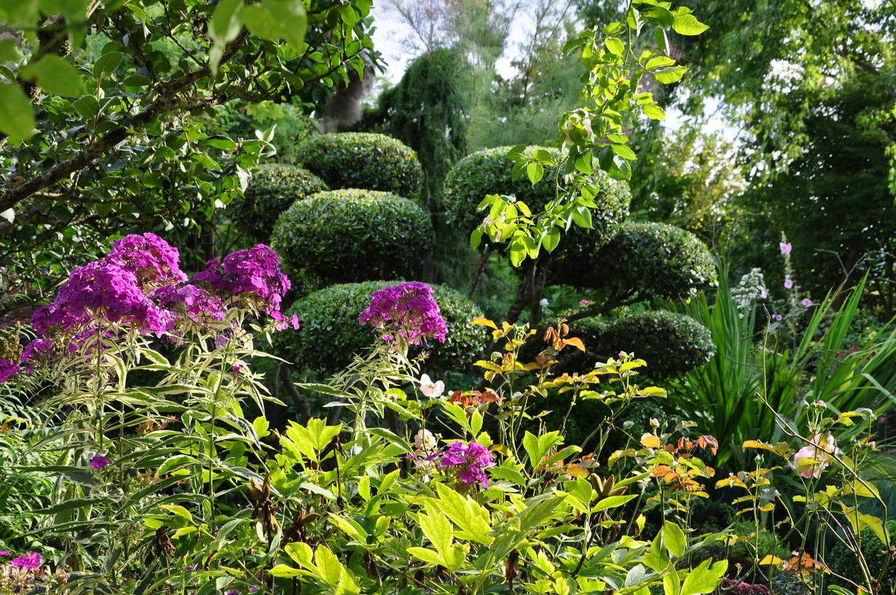
Notes:
Jardin de Catherine et Alberich en Sarthre.

Slide 62
Notes:
Jardin de Catherine et Alberich en Sarthre.

Slide 63

Notes:
Jardin de Catherine et Alberich en Sarthre.

Slide 64

Notes:
Jardin de Catherine et Alberich en Sarthre.

Slide 65

Notes:
Jardin de Catherine et Alberich en Sarthre.

Slide 66

Notes:
Jardin de Catherine et Alberich en Sarthre.

Slide 67

Notes:
Jardin de Catherine et Alberich en Sarthre.

Slide 68

Notes:
Jardin de Catherine et Alberich en Sarthre.

Slide 69

Notes:
Jardin de Catherine et Alberich en Sarthre.

Slide 70

Notes:
Jardin de Catherine et Alberich en Sarthre.

Slide 71

Notes:
Jardin de Catherine et Alberich en Sarthre..-Symphoricarpus

Slide 72

Notes:
Jardin de Catherine et Alberich en Sarthre.

Slide 73

Notes:
Jardin de Catherine et Alberich en Sarthre.

Slide 74

Notes:
Jardin de Catherine et Alberich en Sarthre.

Slide 75

Notes:
Jardin de Catherine et Alberich en Sarthre.

Slide 76

Notes:
Jardin de Catherine et Alberich en Sarthre.

Slide 77

Notes:
Jardin de Catherine et Alberich en Sarthre.

Slide 78

Notes:
Jardin de Catherine et Alberich en Sarthre.

Slide 79

Notes:
Jardin de Catherine et Alberich en Sarthre.

Slide 80

Notes:
Jardin de Catherine et Alberich en Sarthre.

Slide 81

Notes:
Jardin de Catherine et Alberich en Sarthre.

Slide 82

Notes:
Jardin de Catherine et Alberich en Sarthre.

Slide 83

Notes:
Jardin de Catherine et Alberich en Sarthre.

Slide 84

Notes:
Jardin de Catherine et Alberich en Sarthre.

Slide 85

Notes:
Jardin de Catherine et Alberich en Sarthre.

Slide 86

Notes:
Jardin de Catherine et Alberich en Sarthre..-Cornus Winer

Slide 87

Notes:
Jardin de Catherine et Alberich en Sarthre.

Slide 88

Notes:
Jardin de Catherine et Alberich en Sarthre..-Yucca

Slide 89

Notes:
Jardin de Catherine et Alberich en Sarthre.

Slide 90

Notes:
Jardin de Catherine et Alberich en Sarthre.

Slide 91

Notes:
Jardin de Catherine et Alberich en Sarthre.

Slide 92

Notes:
Jardin de Catherine et Alberich en Sarthre.

Slide 93

Notes:
Jardin de Catherine et Alberich en Sarthre.

Slide 94

Notes:
Jardin de Catherine et Alberich en Sarthre.

Slide 95

Notes:
Jardin de Catherine et Alberich en Sarthre.

Slide 96
Jardin de la Chartreuse de Conty
Originalmente, los cartujos fueron mansiones, construidas entre 1650 y 1850, con una planta baja, muy barlongue, que es su característica esencial, incluyendo exteriores elementos arquitectónicos y acabados interiores en el borde ordinario y que muestra un cierto estilo de vida.
La Chartreuse de Conty fue construida en una casa antigua en la segunda mitad del siglo XVIII por Xavier Lescure, que murió en 1822.

Slide 97
Tres hijo Xavier Lescure, Jean (1779-1851) tomó Conty y fue alcalde de Saint Germain 1823-1836 el segundo Pierre Marie Joseph, párroco de Saint Germain, fallecido alrededor de 1793, después de ser perseguido como sacerdote jurada y por último, Jean Etienne fue construido en honor a los guardias Dordogne.
El hijo de Juan Esteban y Sabine Delpeyrat, también llamado Xavier Lescure (1819-1978), profesor de Coux y alcalde de Saint Germain durante el Segundo Imperio, se casó con Christine Pauline Monzie Lasserre Conty y dejó a su segunda hija, la señora Montet, que después de intentar reconstruir un pequeño viñedo después de los estragos de la filoxera. se vende Conty después de la guerra de 1914, ya que no tenía hijos, y se mantuvo la última Lescure

Slide 98
Monzie Henri Lasserre , reconocido periodista bajo el Segundo Imperio, más conocido por el sobrenombre de Henri Lasserre y cuñado Xavier Lescure, escribió después de la curación milagrosa de la ceguera, el libro de "mayor circulación de Nuestra Señora de Lourdes en el siglo XIX, que fue traducida a más de diez idiomas, por lo que Henri Lasserre, también gracias a otros trabajos, fue el historiador oficial de Lourdes.
Se vende Conty después de la guerra de 1914, ya que no tenía hijos, y se mantuvo la última Lescure
Maurice Savary, abuelo del actual propietario de Conty, compró la casa en 1927.

Slide 99
La casa fue ocupada en 1944, en su ausencia, por un matorral de francotiradores aficionados españoles.
Se encuentra en el sótano de esta casa una cárcel donde fue especialmente encarcelado el dueño del Chateau de Monfort, el Sr. Mercier, antes de su ejecución por presunta colaboración.
Evocando el jardín de Conty no se puede hacer sin la comprensión de la mayor y más fácil heredado de la antigua Roma en busca de los jardines perfectos de secretos de axialidad.
Claude Savary volvió a casa en 1957, que trajo las adiciones arquitectónicas con la apertura de dos perros que se sientan en las puertas del tren y ventanas en los pabellones laterales.

Slide 100
Pero su profundo amor por Italia florentina aparece en el visitante en los jardines. Cypress, boj, geranios, adelfas infundir convertir su estado de ánimo walker su discurso invita a la relajación.
El embriagador aroma del verano de Perigord se disparan hasta que huían prados drenados en todos los lados.
Dominique Savary, un digno heredero de su padre y de su abuela, con el fin de perpetuar la tradición familiar al tiempo que el cambio, en primer lugar, subrayando y marcado la horizontal jardín que rodea la casa por una hilera de pequeños bojes. Luego creó un jardín de diseño medieval. Chartreuse también vio a su rehacer techo, revelando cornisas y aleros.

Slide 101

Notes:
Jardin de Conty

Slide 102

Notes:
Jardin de Conty

Slide 103

Notes:
Jardin de Conty

Slide 104

Notes:
Jardin de Conty

Slide 105

Notes:
Jardin de Conty

Slide 106

Notes:
Jardin de Conty

Slide 107

Notes:
Jardin de Conty

Slide 108
Jardins Chateau de Boutemont.
Castillo Boutemont fecha XIV o XV o siglo, XVI y XVII.
Se compone de una poterna, un puente levadizo y cuatro torres en las esquinas, rodeado por un foso seco.
Todo en una sola unidad de la madera, la piedra y del azulejo.
El parque fue construido en 1930 por Achille Duchêne.

Slide 109
Se compone de muchas esculturas florales y un gran estanque construido en el espíritu del XVII. Frente a la parte abierta del castillo, hay una capilla notable, un invernadero, un invernadero y otras dependencias.
Por último, un nuevo tipo de jardín renacentista italiano nació, todo en verde, cedro, cobre hayas, césped y flores.

Slide 110

Notes:
Jardins Chateau de Boutemont.

Slide 111

Notes:
Jardins Chateau de Boutemont.

Slide 112

Notes:
Jardins Chateau de Boutemont.

Slide 113

Notes:
Jardins Chateau de Boutemont.

Slide 114

Notes:
Jardins Chateau de Boutemont

Slide 115

Notes:
Jardins Chateau de Boutemont

Slide 116

Notes:
Jardins Chateau de Boutemont

Slide 117

Notes:
Jardins Chateau de Boutemont

Slide 118

Notes:
Jardins Chateau de Boutemont

Slide 119

Notes:
Jardins Chateau de Boutemont

Slide 120

Notes:
Jardins Chateau de Boutemont

